Slide 1
Образовательный исследовательский проект
с детьми 2 младшей группы
«Огород на окне»
Воспитатели: Ольга Валентиновна Циренникова
Ольга Николаевна Шмакова

Slide 2
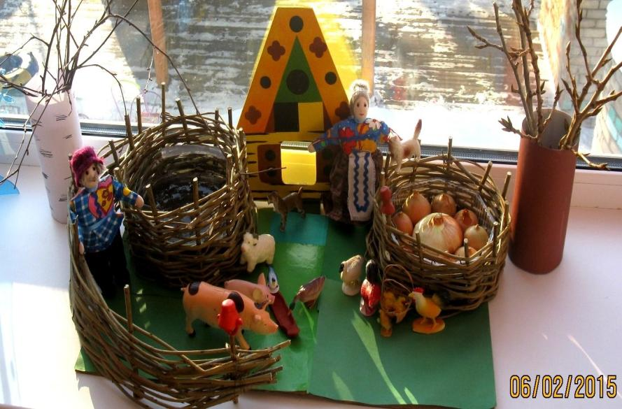
В феврале в нашей группе организован «Огород на окне»

Slide 3
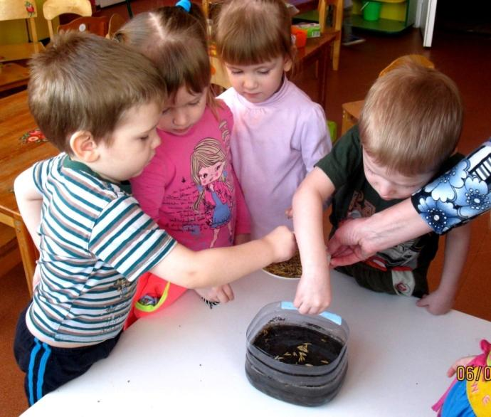
1 неделя
Мы посадили овёс

Slide 4
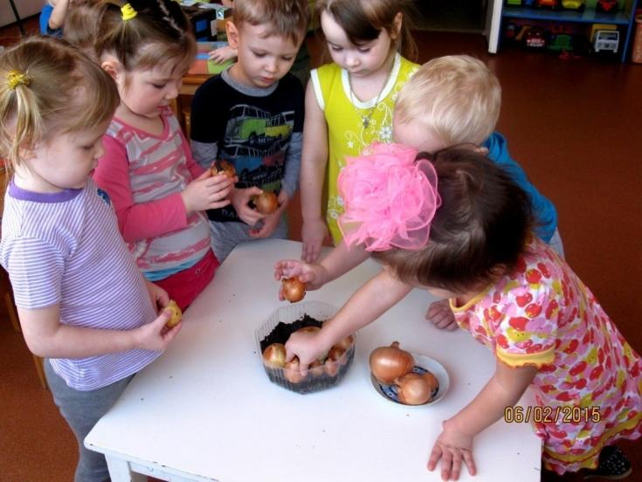
1 неделя
На окно посадили
лук и большой, и маленький

Slide 5
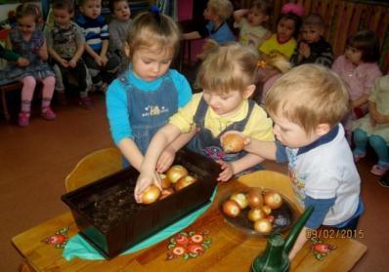
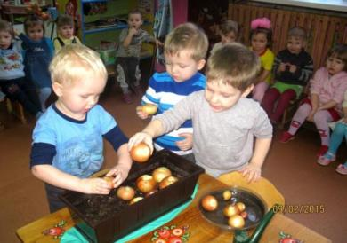
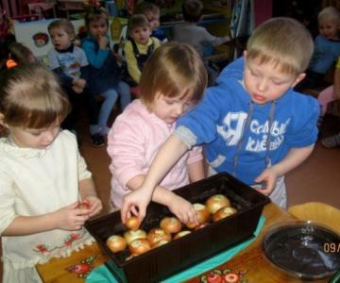
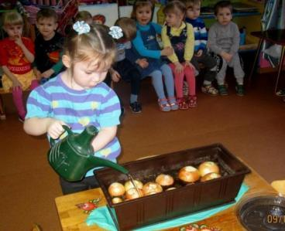
1 неделя
В уголок природы лук разного размера
посадили в ящик

Slide 6
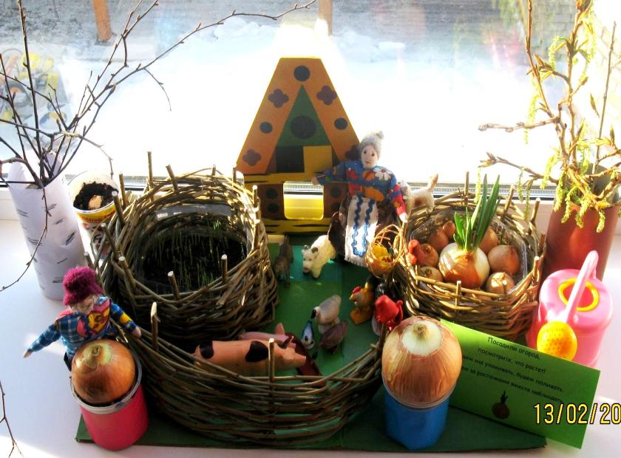
Через неделю появились росточки овса, на тополе - серёжки,
на большой луковице подросли зелёные «пёрышки».
2 неделя

Slide 7
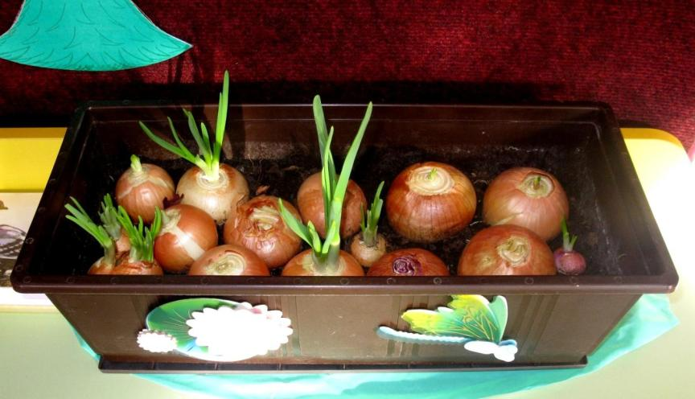
2 неделя
В ящике слали прорастать отдельные луковицы:

Slide 8
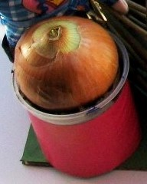
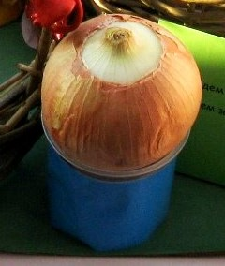
В огороде «поселились» луковки:
2 неделя
в розовом стаканчике –
девочка
в голубом стаканчике –
мальчик

Slide 9
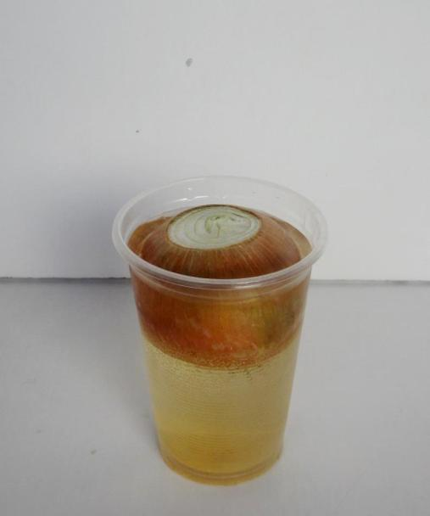
2 неделя
В прозрачный
стаканчик с водой
поместили большую
луковицу

Slide 10
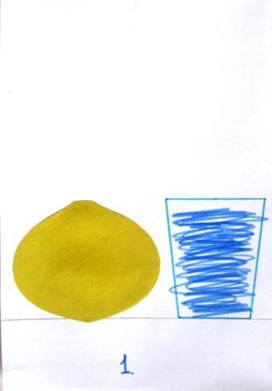
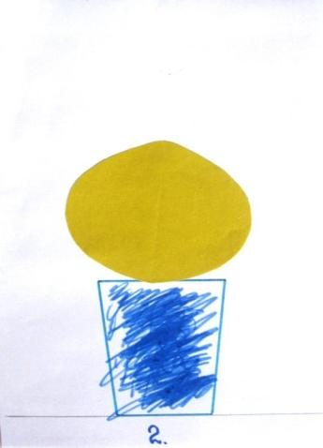
2 неделя
Дети – активные участники: наблюдают, ухаживают за посадками замечают, отмечают изменения:

Slide 11
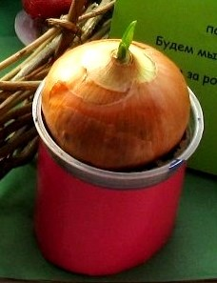
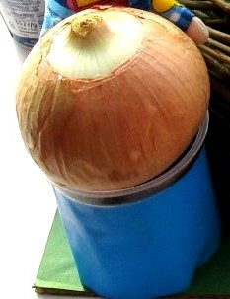
2 неделя
В конце недели на «луковке-девочке» появились перышки

Slide 12
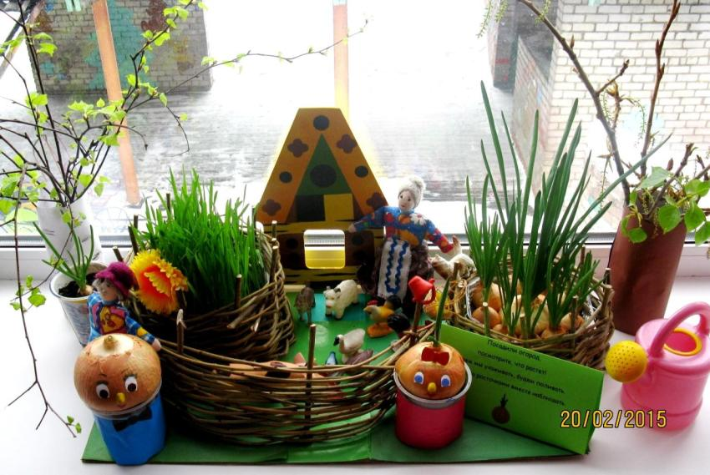
3 неделя
Ещё через неделю «огород» снова изменился:
овёс и лук зазеленели, появились берёзовые листочки

Slide 13
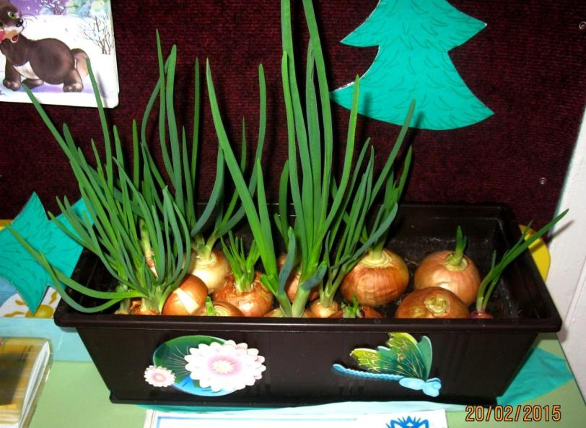
3 неделя
В уголке природы на всех луковицах были
зелёные «пёрышки»

Slide 14
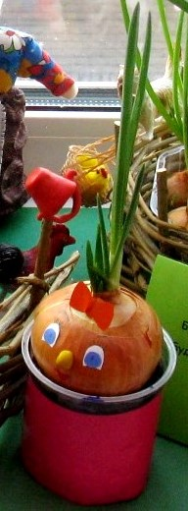
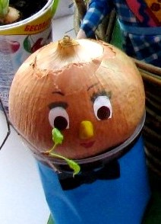
3 неделя
«Хвостик девочки-луковки» подрастал с
каждым днём
Причёска «мальчика-луковки» не изменилась

Slide 15
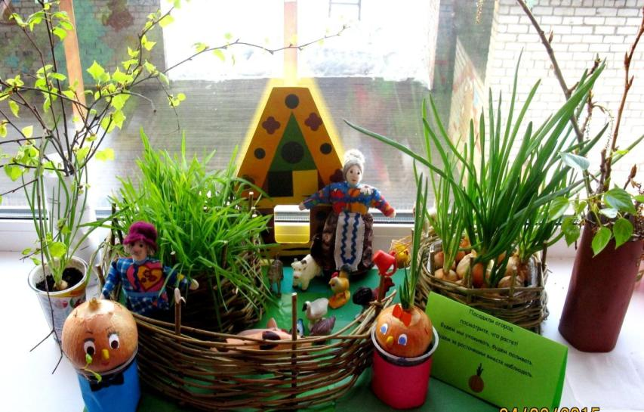
4 неделя
«Огород на окне» благоухает длинной пышной зеленью

Slide 16
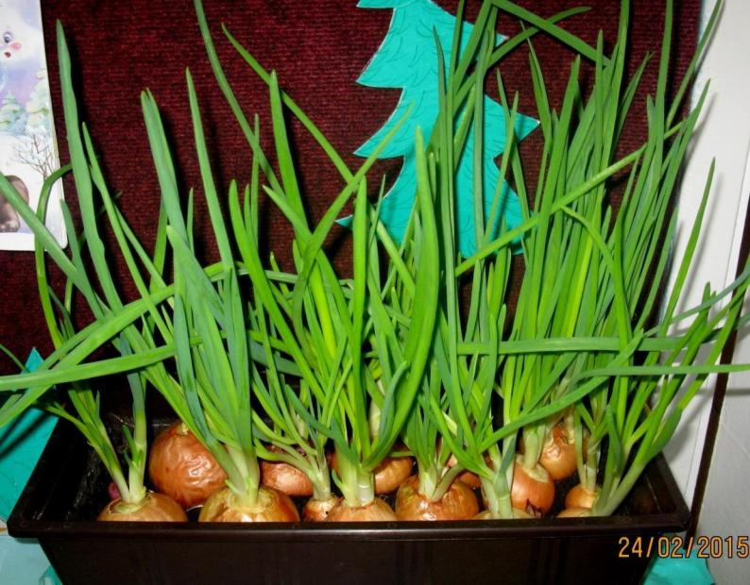
4 неделя
Начало сбора урожая лука

Slide 17
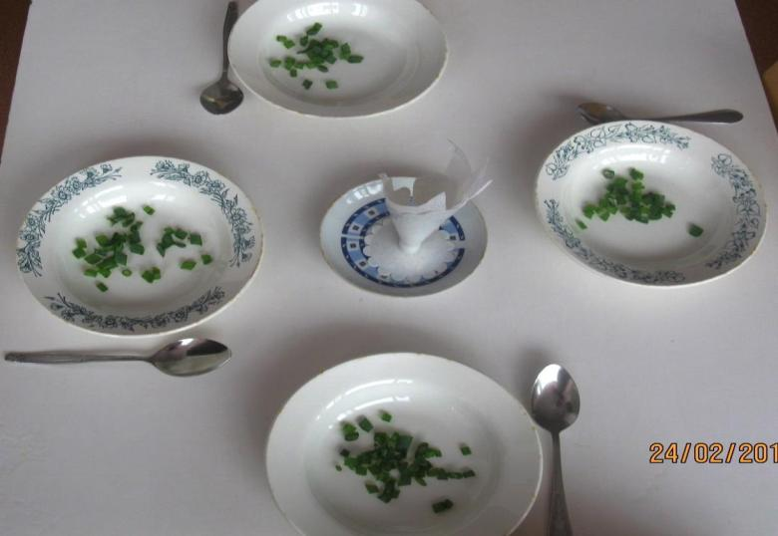
4 Неделя (и последующие )
Ежедневно на обед у детей суп с зелёным луком!

Slide 18
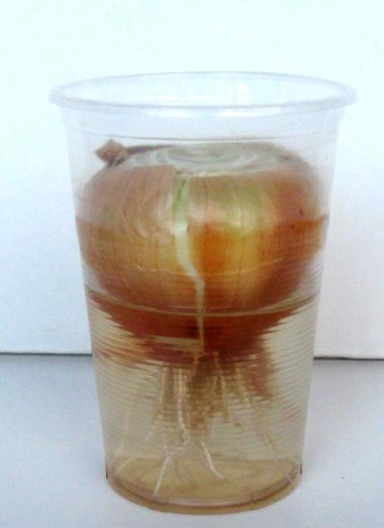
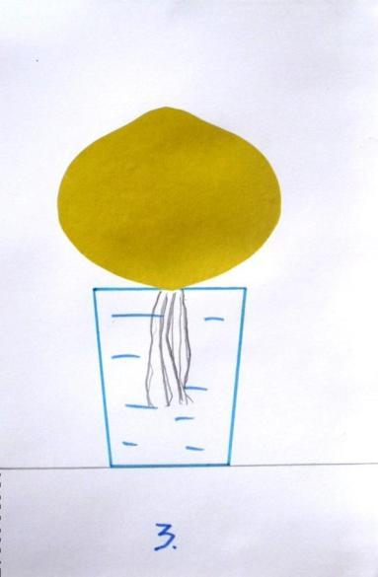
4 неделя
В стакане с водой у луковица «пустила»корешки

Slide 19
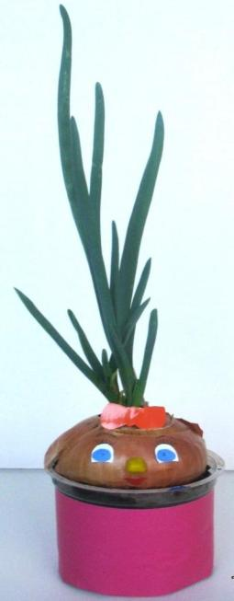
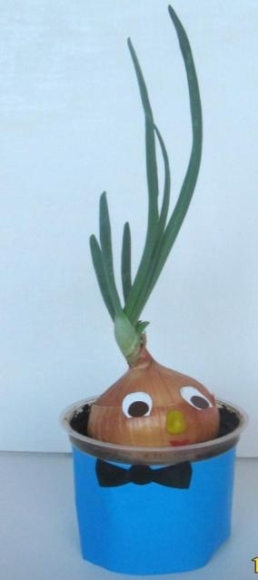
5 неделя
Причёска девочки
стала
длинной и пышной,
у мальчика-луковки
подросли
«пёрышки»

Slide 20
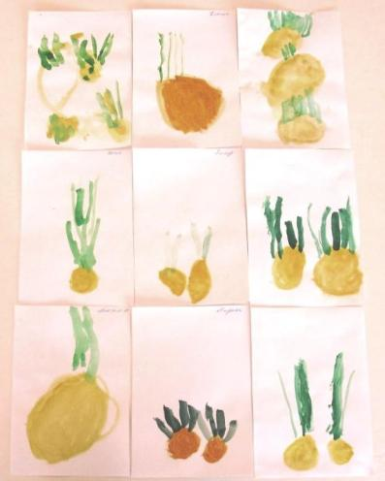
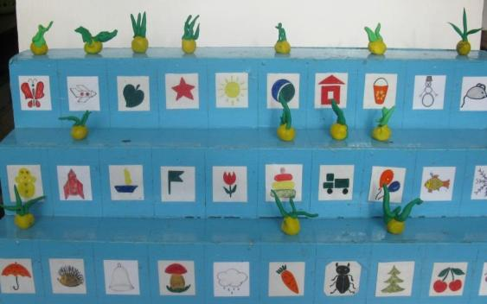
Свои наблюдения за
«огородом на окне»
дети отражают через
художественное творчество -
рисование, лепку:

Slide 21
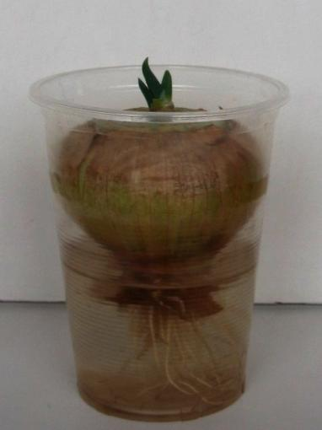
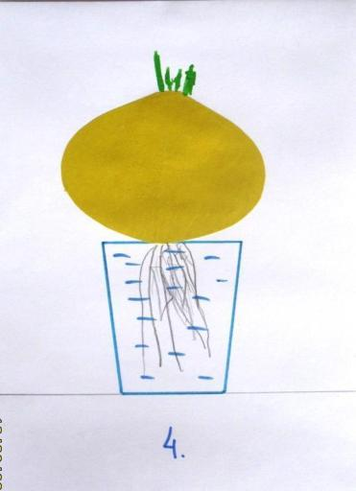
5 неделя
Корни луковицы стали длиннее, появились короткие «пёрышки»

